Slide 1

當Bitcoin遇上Python
廖冠豪 Ashe Liao
政大區塊鏈研究社- 11/01

Slide 2
https://bit.ly/2OZIhLv

Slide 3

我是誰

Slide 4
01
台灣微軟技術中心 Data & AI team Intern
台大行為與資料科學研究中心 研究助理
107-1 台大經濟系 資料科學與社會研究 課程助教
台大 Coding & Co-wording Club 講師

Slide 5
今天教什麼

Slide 6
02
從Coingecko載下最新的比特幣價格資料
畫出三種技術分析線圖，並判斷本日策略
自動發送email，推送本日價格和本日策略

Slide 7
Workflow

Slide 8
Workflow
利用requests套件下載本日比特幣最新價格的csv檔
以Pandas套件進行資料前處理
以Matplotlib套件進行資料視覺化
計算 MA, EMA, MACD, Bollienger Bands
使用smtplib套件自動發送email通知本日價格及策略

Slide 9
技術分析指標

Slide 10
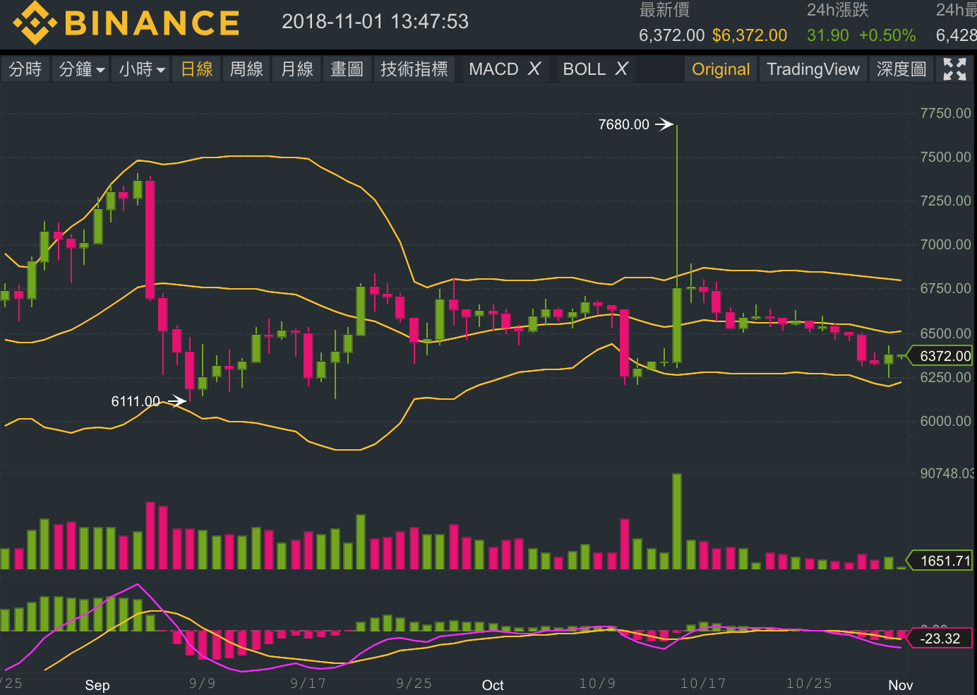

Slide 11
均線理論 Moving Average
N日均線:
過去N日的價格平均畫成的線，可以代表過去N日購入者的成本
超短期均線(5分, 30分)
短期均線(5日、10日)
中期均線(30日、60日)
長期均線(90日、200日)

Slide 12
均線理論 Moving Average
若三種均線均向下，代表空頭
反之，若三種均線均向上，則為多頭
均線可以做為型態確認、多空轉換的標的之一

Slide 13
均線理論 Moving Average
均線扣抵理論
可以判斷均線未來走向
若以五日均線來判斷
10/13 6285
10/14 6314
10/15 6328
10/16 6659
10/17 6635
若10/18日的價格高於5日前(10/13)的6285，均線將會上揚

Slide 14
均線理論 Moving Average
盲點

Slide 15
均線理論 Moving Average
將過去N日的價格做算術平均，
代表將過去N日的價格影響視為相同。
然而，過去N日對今日價格和未來價格
的影響應該是每日遞增。

Slide 16
指數移動平均 Exponential Moving Average
指數移動平均(EMA)
是以指數式遞減加權的移動平均。
各數值的加權影響力隨時間而指數式遞減，
越近期的數據加權影響力越重，
但較舊的數據也給予一定的加權值。

Slide 17
MACD
用於研判價格變化的強度、方向、能量以及趨勢
首先計算12日和26日的指數移動平均 ，
令DIF為12日EWA – 26日EWA
再令DEM為DIF的9日EMA

Slide 18
MACD
若DIF自下而上突破DEM，為買進訊號
若DIF由上而下穿透DEM，為賣出訊號

Slide 19
Bollienger Bands
若DIF自下而上突破DEM，為買進訊號
若DIF由上而下穿透DEM，為賣出訊號

Slide 20
Bollienger Bands
布林通道由三條線組成
當前價格
20天的移動平均線 + 兩倍標準差
3. 20天的移動平均線 - 兩倍標準差

Slide 21
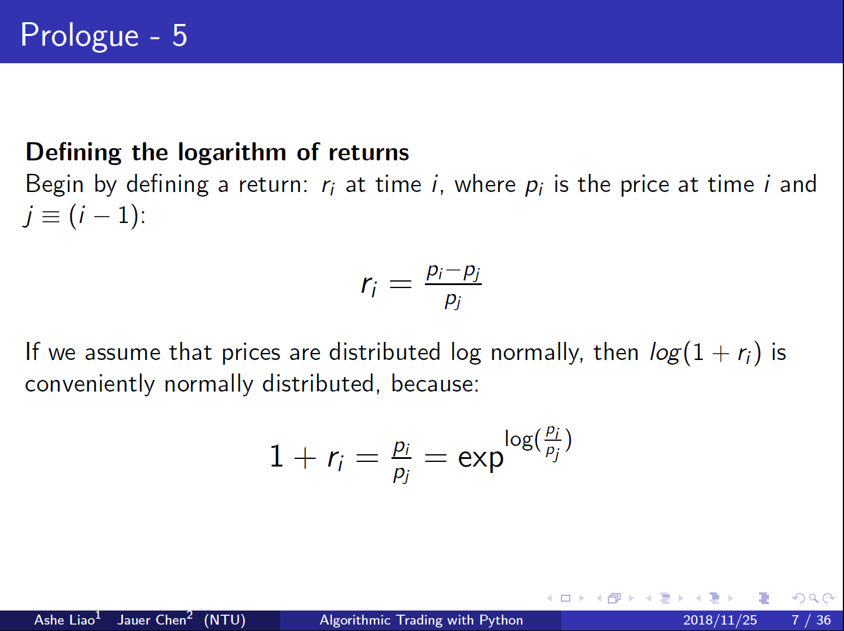

Slide 22
Bollienger Bands
簡單來說，如果我們相信價格是log的常態分配
而布林通道包含了20日均線的4個標準差，換句話說，布林通道涵蓋了近96%的價格機率。

Slide 23
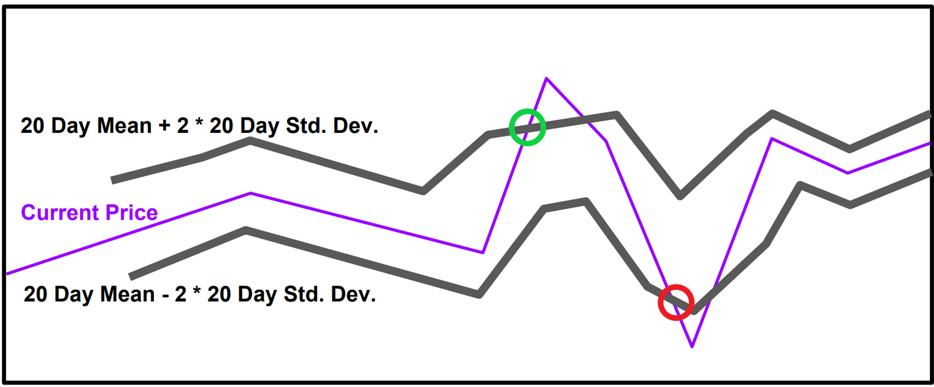
壓力線
支撐線

Slide 24
Workflow
利用requests套件下載本日比特幣最新價格的csv檔
以Pandas套件進行資料前處理
以Matplotlib套件進行資料視覺化
計算 MA, EMA, MACD, Bollienger Bands
使用smtplib套件自動發送email通知本日價格及策略

Slide 25
One more thing…

Slide 26
虛擬貨幣市場的風險性較傳統的股、債市更高。
加上資金過度集中，易造成Pump & Dump
這是無法透過以上所學的方式來判斷走向的。

Slide 27
THANK YOU
FB: Ashe Liao
E-mail: b04303109@ntu.edu.tw

